Slide 1
Projet A
Fait par: jeremyhimbealt

Slide 2
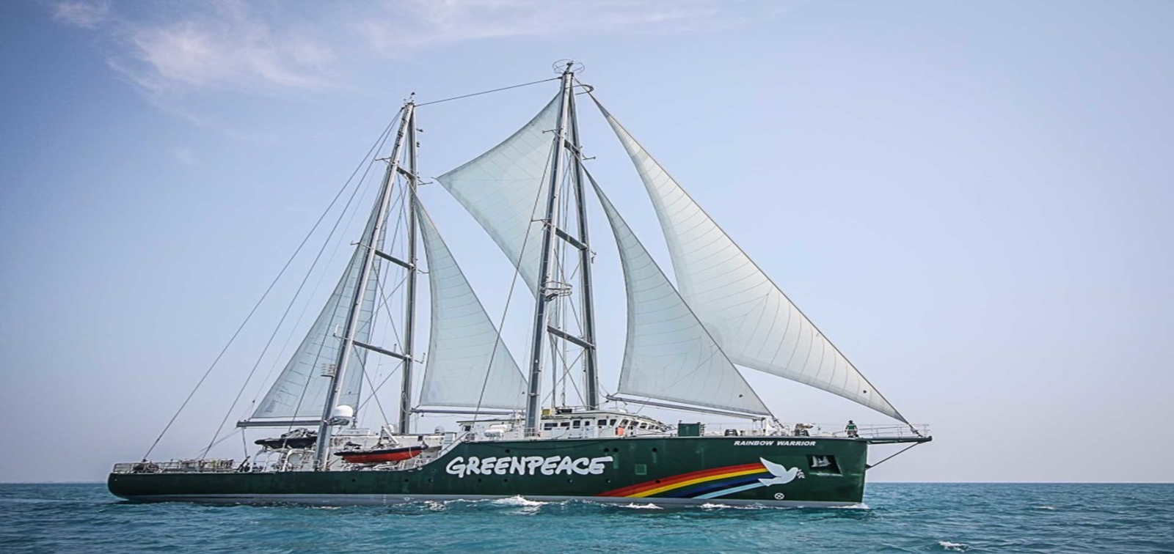
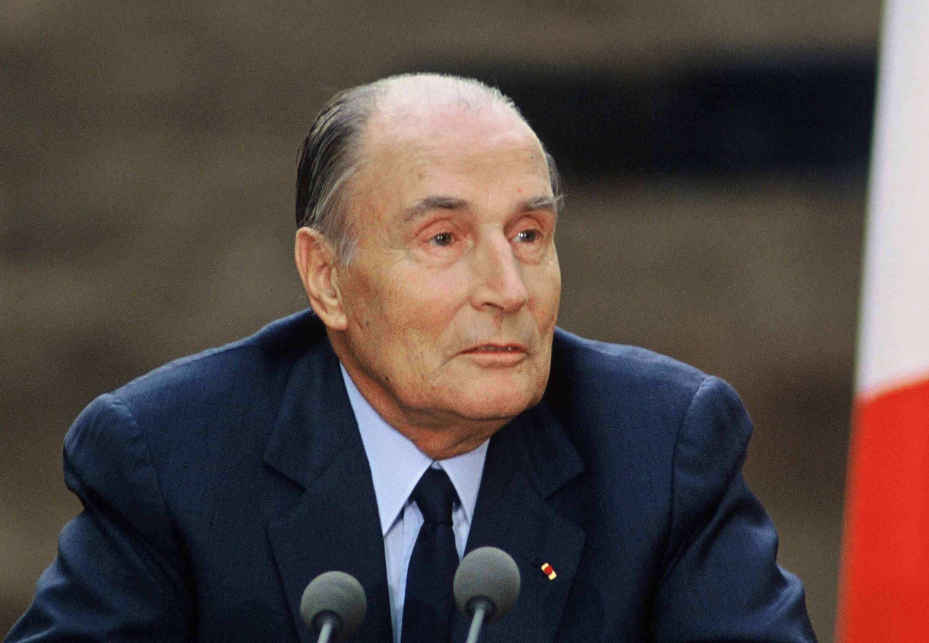
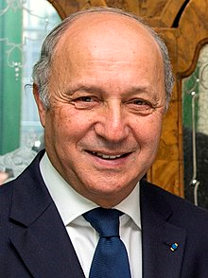
Ou: Autlan
Quand:10juillet 1985
Quoi: explosion d’un bateau
Conséquence : mort de Fernando
Pourquoi il est mort: parce qu'il a décider daller chercher son appareil photo pendant que le bateau coulait
Pays: France
Il voulait tester les armes nucléaire
Premier ministre: François Mitterrand et
Laurent Fabius

